Slide 1
Rymowanki i wierszyki – zgrabne limeryki
sztuka kucia

Slide 2
Rymowanki i wierszyki
Mogą wydawać się infantylne, ale metoda ta się sprawdza.
Dzięki tej mnemotechnice zapamiętujemy szybciej i na dłużej, a przy tym na wesoło.

Slide 3
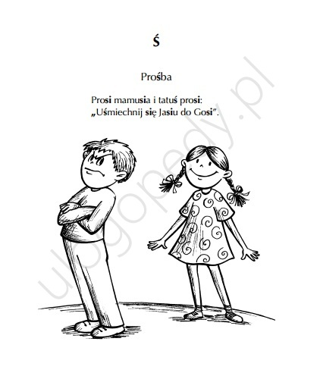
Rymowanki
Układanie rymowanek
to sprawdzony
sposób na szybsze
zapamiętanie regułek,
wzorów,
zasad gramatycznych.

Slide 4
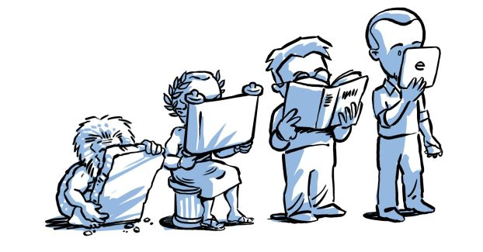
Przykładowy Zbiór wierszy mnemotechnicznych

Slide 5
Biologia
Jak zapamiętać kości nadgarstka?
(łódeczkowata, księżycowata, trójgraniasta, grochowata, czworoboczna większa, czworoboczna mniejsza, główkowata, haczykowata)
Łódka płynie, księżyc świeci, trójgraniasty
groszek leci. Na trapezie, trapeziku wisi główka na haczyku.

Slide 6
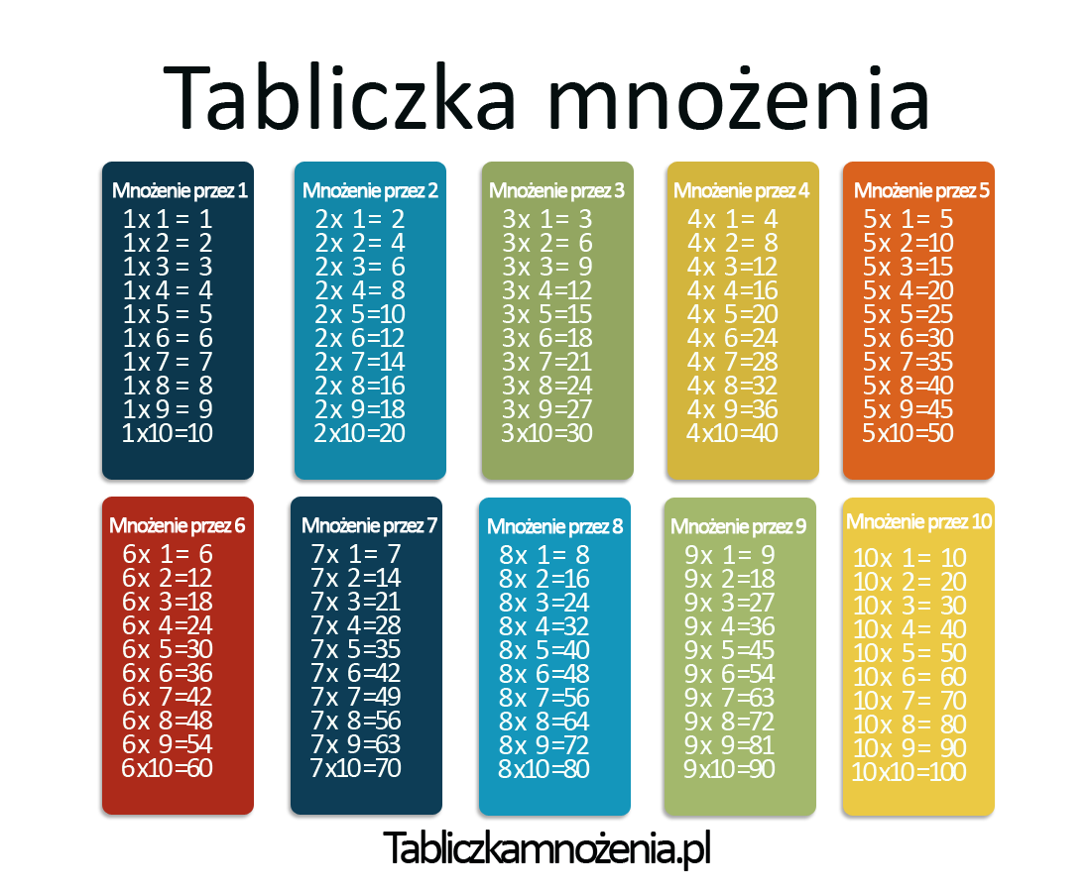
Matematyka
Tabliczka mnożenia
Teraz ci to powiem
Kruki lubią sery
8 razy 8 jest 64.

Slide 7
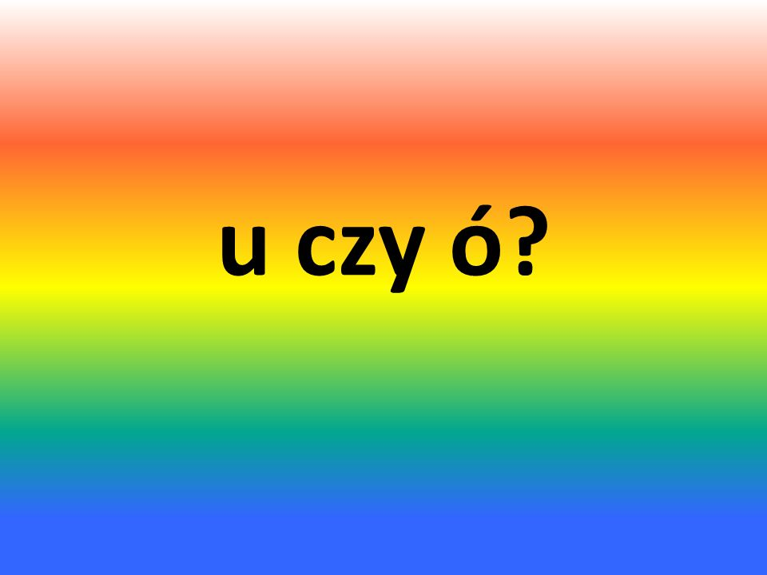
JĘzyk polski
„U” czy „Ó”
Makówka, dachówka
Pisz przez „ó” te słówka
wyjątek zasuwka
Uje się nie kreskuje
Albo dobitniej
Kto kreskuje – uje
Ten dostaje dwóje

Slide 8
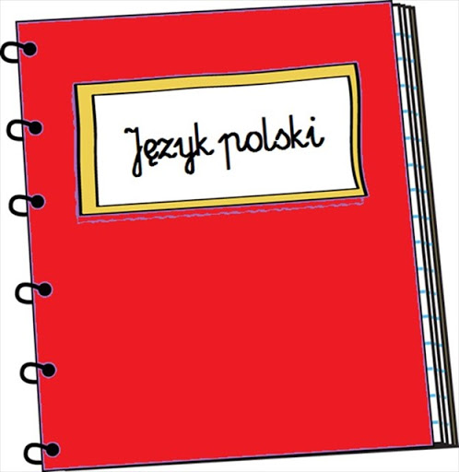
JĘzyk polski
Nie z czasownikami?
Każdy uczeń wie, że czasowniki piszemy rozdzielnie z „nie”!

Slide 9
Geografia
Bałtyk jest zimnym morzem, bo w strefie umiarkowanej leży i wód swoich nie może podgrzać tak jak się należy.

Slide 10
Chemia
Pamiętaj chemiku młody, wlewaj zawsze kwas do wody!

Slide 11
Historia
966 – Polska przyjęła chrzest
Dziewięć sześć sześć
Mieszko I przyjął chrzest

Slide 12
Powodzenia
Bawcie się dobrze tworząc rymowanki i wierszyki

